Slide 1
ỦY BAN NHÂN DÂN TỈNH THỪA THIÊN HUẾ
SỞ GIÁO DỤC VÀ ĐÀO TẠO
BÀI ĐỌC 1: NGÀY HÔM QUA ĐÂU RỒI?
Môn: Tiếng Việt_Lớp 2_Cánh diều
Người thực hiện: Phan Thị Hậu
Trường Tiểu học Vỹ Dạ

Slide 2
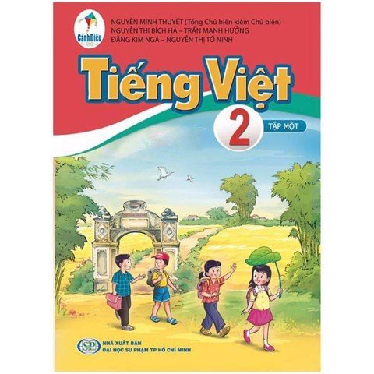
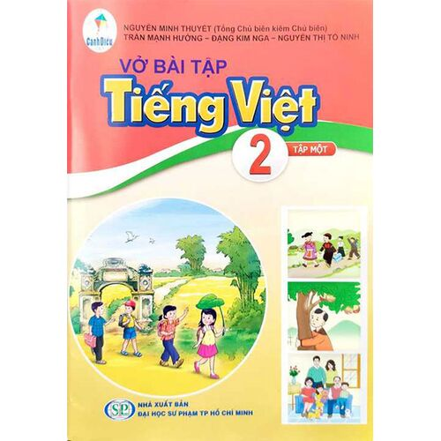
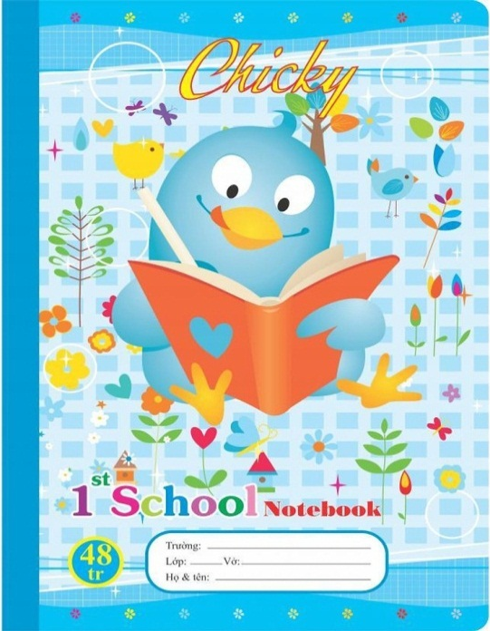
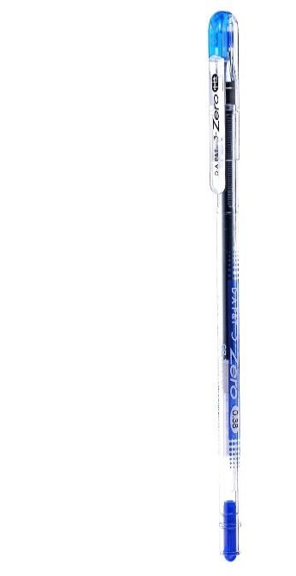
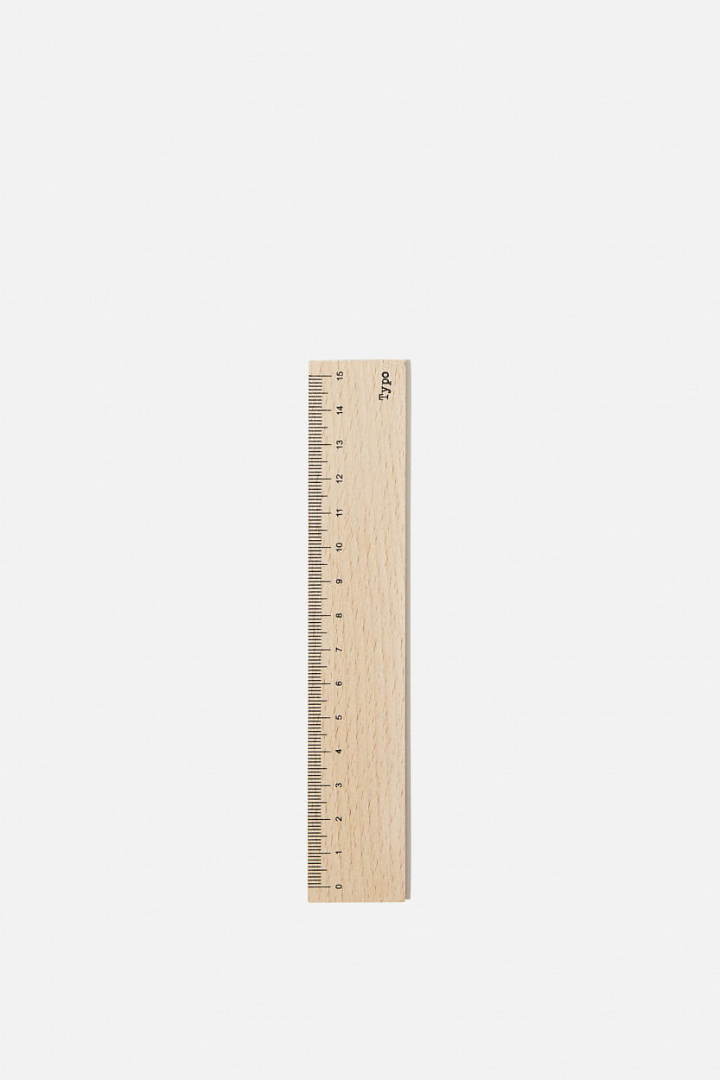
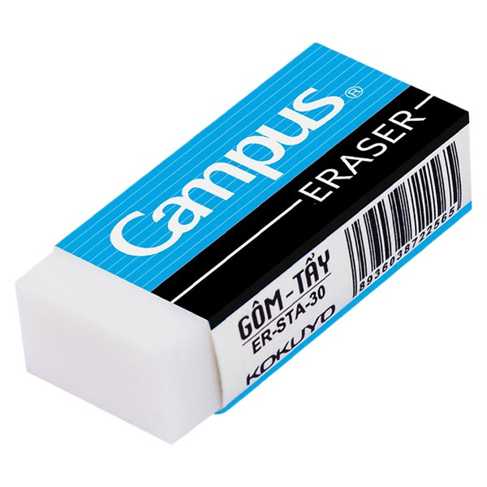
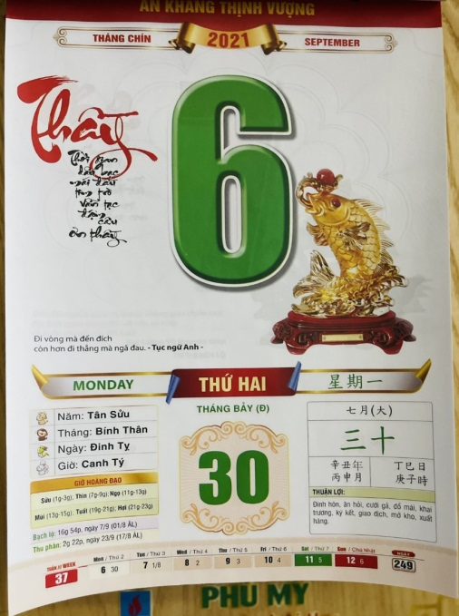
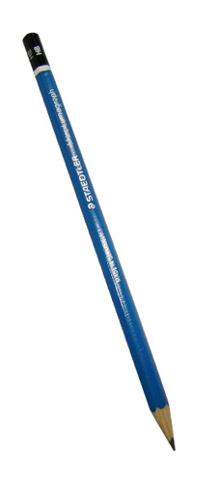

Slide 3

Khởi động

Slide 4


Câu 1
Cái gì nằm ở trong nhà
Nhìn lên mặt nó biết ngay giờ nào?
Là cái gì?
Cái đồng hồ

Slide 5
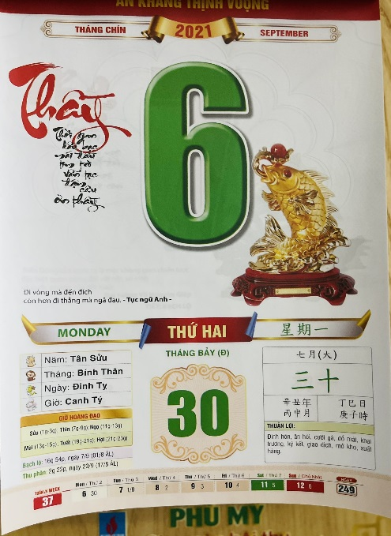
Câu 2
Mỗi ngày một số hiện ra
Nhỏ to, to nhỏ theo đà vần xoay
Sáu đen, một đỏ đổi thay
Nhìn vào sẽ rõ tháng ngày ra sao.
Là cái gì?
Quyển lịch

Slide 6


Slide 7
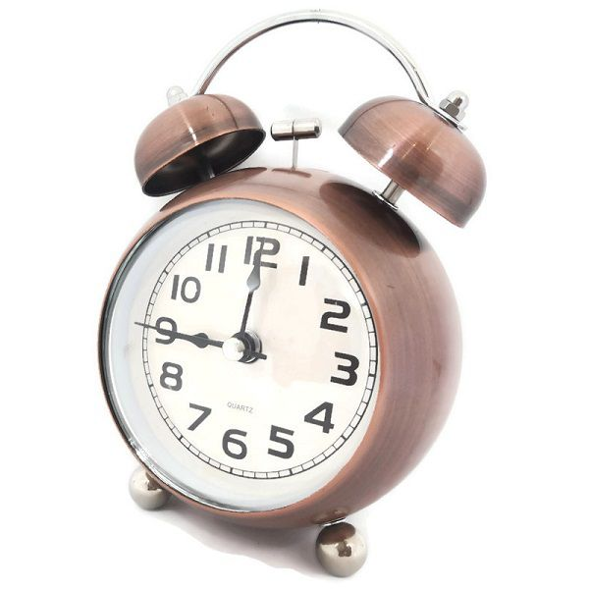
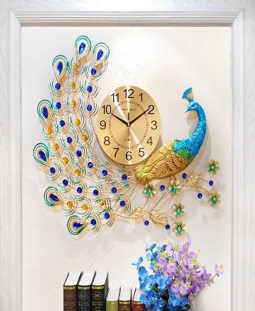
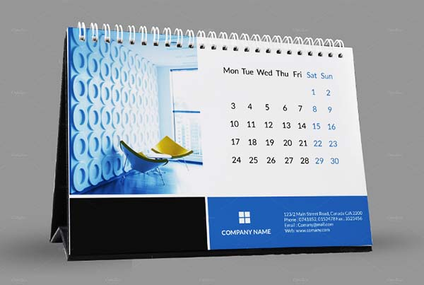
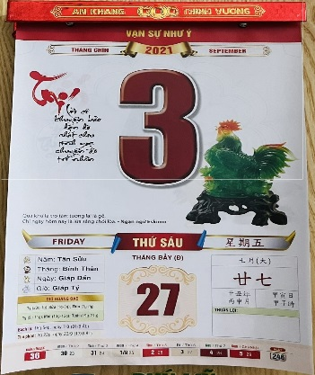
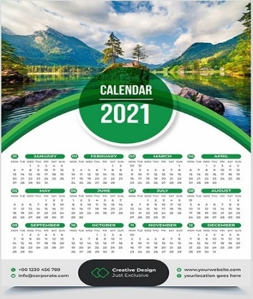
Bài 2:
Thời gian của em
Chia sẻ
1. Quan sát tranh và cho biết mỗi vật trong tranh dùng để làm gì.
1
2
3
4
5

Slide 8
1

Slide 9

2

Slide 10
3

Slide 11

4

Slide 12
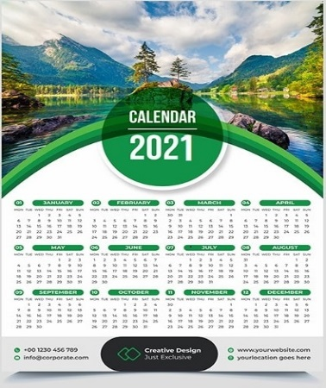
5

Slide 13

2. Đọc một quyển lịch hoặc tờ lịch tháng và cho biết:
Năm này là năm nào?
b) Tháng này là tháng mấy?
c) Hôm nay là thứ mấy, ngày mấy?

Slide 14
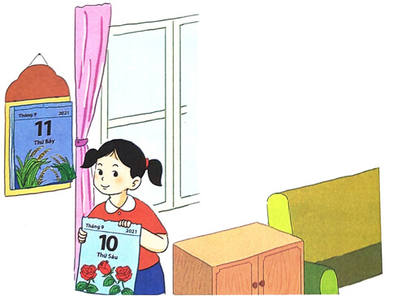
Bài đọc 1
Ngày hôm qua đâu rồi ?
Bế Kiến Quốc

Slide 15
Ngày hôm qua đâu rồi?
Ngày hôm qua ở lại
Trong hạt lúa mẹ trồng
Cánh đồng chờ gặt hái
Chín vàng màu ước mong.
Ngày hôm qua ở lại
Trong vở hồng của con
Con học hành chăm chỉ
Là ngày qua vẫn còn…
Em cầm tờ lịch cũ:
- Ngày hôm qua đâu rồi?
Ra ngoài sân hỏi bố
Xoa đầu em, bố cười.
- Ngày hôm qua ở lại
Trên cành hoa trong vườn
Nụ hồng lớn lên mãi
Đợi đến ngày tỏa hương.
BẾ KIẾN QUỐC

Slide 16
Ngày hôm qua đâu rồi?
Ngày hôm qua ở lại
Trong hạt lúa mẹ trồng
Cánh đồng chờ gặt hái
Chín vàng màu ước mong.
Ngày hôm qua ở lại
Trong vở hồng của con
Con học hành chăm chỉ
Là ngày qua vẫn còn…
Em cầm tờ lịch cũ:
- Ngày hôm qua đâu rồi?
Ra ngoài sân hỏi bố
Xoa đầu em, bố cười.
- Ngày hôm qua ở lại
Trên cành hoa trong vườn
Nụ hồng lớn lên mãi
Đợi đến ngày tỏa hương.
Em cầm tờ lịch cũ:
- Ngày hôm qua đâu rồi?
Ra ngoài sân hỏi bố
Xoa đầu em, bố cười.
- Ngày hôm qua ở lại
Trên cành hoa trong vườn
Nụ hồng lớn lên mãi
Đợi đến ngày tỏa hương.
BẾ KIẾN QUỐC

Slide 17
Ngày hôm qua đâu rồi?
Em cầm tờ lịch cũ:
- Ngày hôm qua đâu rồi?
Ra ngoài sân hỏi bố
Xoa đầu em, bố cười.
- Ngày hôm qua ở lại
Trên cành hoa trong vườn
Nụ hồng lớn lên mãi
Đợi đến ngày tỏa hương.
Ngày hôm qua ở lại
Trong hạt lúa mẹ trồng
Cánh đồng chờ gặt hái
Chín vàng màu ước mong.
Ngày hôm qua ở lại
Trong vở hồng của con
Con học hành chăm chỉ
Là ngày qua vẫn còn…
1
3
2
4
BẾ KIẾN QUỐC

Slide 18
Ngày hôm qua đâu rồi?
Ngày hôm qua ở lại//
Trong hạt lúa mẹ trồng//
Cánh đồng/ chờ gặt hái//
Chín vàng/ màu ước mong.//
Ngày hôm qua ở lại/
Trong vở hồng của con//
Con học hành/ chăm chỉ//
Là ngày qua/ vẫn còn…//
3
1
Em cầm tờ lịch cũ://
- Ngày hôm qua đâu rồi?//
Ra ngoài sân/ hỏi bố//
Xoa đầu em,/ bố cười.//
- Ngày hôm qua ở lại//
Trên cành hoa/ trong vườn//
Nụ hồng/ lớn lên mãi//
Đợi đến ngày/ tỏa hương.//
2
4
BẾ KIẾN QUỐC

Slide 19
Ngày hôm qua đâu rồi?
Ngày hôm qua ở lại
Trong hạt lúa mẹ trồng
Cánh đồng chờ gặt hái
Chín vàng màu ước mong.
Ngày hôm qua ở lại
Trong vở hồng của con
Con học hành chăm chỉ
Là ngày qua vẫn còn.
Em cầm tờ lịch cũ:
- Ngày hôm qua đâu rồi?
Ra ngoài sân hỏi bố
Xoa đầu em, bố cười.
- Ngày hôm qua ở lại
Trên cành hoa trong vườn
Nụ hồng lớn lên mãi
Đợi đến ngày tỏa hương.
BẾ KIẾN QUỐC

Slide 20

ĐỌC HIỂU:
2. Theo em, vì sao bạn nhỏ hỏi như vậy? Chọn ý em thích:
a) Vì tờ lịch ngày hôm qua đã bị bóc khỏi quyển lịch.
b) Vì bạn nhỏ không thấy ngày hôm qua nữa.
c) Vì ngày hôm qua đã trôi đi, không quay trở lại nữa.

Slide 21
3. Tìm khổ thơ ứng với mỗi ý:
Ngày hôm qua không mất đi vì trong ngày hôm qua:
a) Đồng lúa mẹ trồng đã chín.
1) Khổ thơ 2
b) Những nụ hoa hồng đã lớn lên.
2) Khổ thơ 3
c) Em đã học hành chăm chỉ.
3) Khổ thơ 4

Slide 22
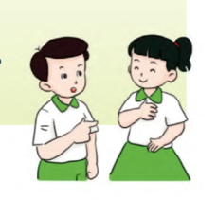
4. Hỏi đáp với bạn: Ngày hôm qua, bạn đã làm được việc gì tốt?

Slide 23
Ngày hôm qua đâu rồi?
Ngày hôm qua ở lại
Trong hạt lúa mẹ trồng
Cánh đồng chờ gặt hái
Chín vàng màu ước mong.
Ngày hôm qua ở lại
Trong vở hồng của con
Con học hành chăm chỉ
Là ngày qua vẫn còn…
BẾ KIẾN QUỐC

Slide 24
Ngày hôm qua đâu rồi?
Ngày hôm qua
… …
ở lại
hạt lúa
Trong mẹ trồng
… …
Cánh đồng chờ
gặt hái
… …
Chín vàng màu
ước mong.
… …
Ngày ở lại
… …
hôm qua
Trong vở hồng
của con
… …
Con học hành
chăm chỉ
… …
Là vẫn còn…
ngày qua
… …
BẾ KIẾN QUỐC

Slide 25
Ngày hôm qua đâu rồi?
Ngày hôm qua … …
Trong … … mẹ trồng
Cánh đồng chờ … …
Chín vàng màu … …
Ngày … …. ở lại
Trong vở hồng … …
Con học hành … …
Là … … vẫn còn.
BẾ KIẾN QUỐC

Slide 26
Ngày hôm qua đâu rồi?
Ngày
Trong
Cánh
Chín
Ngày
Trong
Con
Là
hôm qua ở lại
… … … …
hạt lúa mẹ trồng
… … … …
đồng chờ gặt hái
… … … …
vàng màu ước mong
… … … …
… … … …
hôm qua ở lại
vở hồng của con
… … … …
học hành chăm chỉ
… … … …
ngày qua vẫn còn…
… … … …
BẾ KIẾN QUỐC

Slide 27
Ngày hôm qua đâu rồi?
Ngày … … … …
Trong … … … …
Cánh … … … …
Chín … … … …
Ngày … … … …
Trong … … … …
Con … … … …
Là … … … …
BẾ KIẾN QUỐC

Slide 28
Luyện tập:
1. Tìm các từ ngữ chỉ ngày phù hợp với chỗ có kí hiệu :
hôm
kia
hôm
qua
hôm nay
ngày
mai
ngày
kia
Từ ngữ chỉ ngày

Slide 29
2. Tìm các từ ngữ chỉ năm phù hợp với chỗ có kí hiệu :
năm
kia
năm
ngoái
năm nay
năm sau
năm sau nữa
(năm trước)
Từ ngữ chỉ năm

Slide 30

Cảm ơn quý phụ huynh và các em học sinh đã theo dõi buổi học ngày hôm nay.

